Slide 1
Будем знакомы – Химия!

Slide 2
Команды
8а класса
8б класса

Slide 3
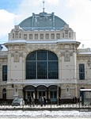
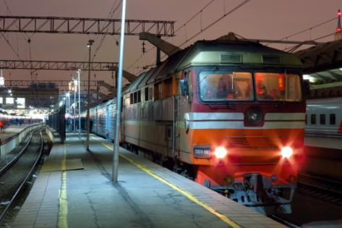
Станции:
Разминочная
Угадайкино
Простосложная
Домашняя
Знайкино
Ребусная

Slide 6
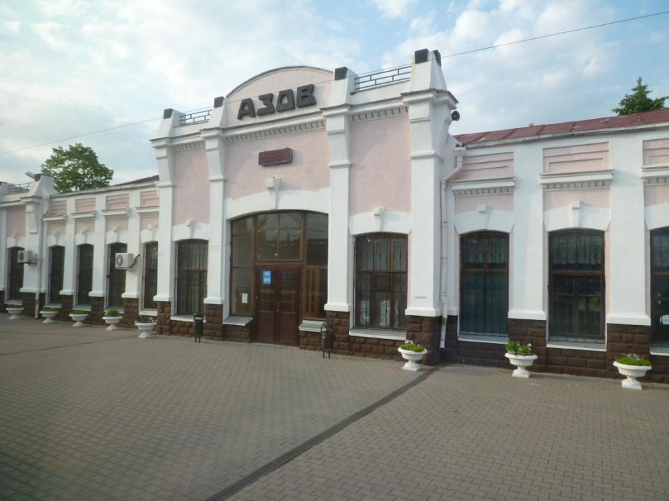
Разминкино

Slide 7
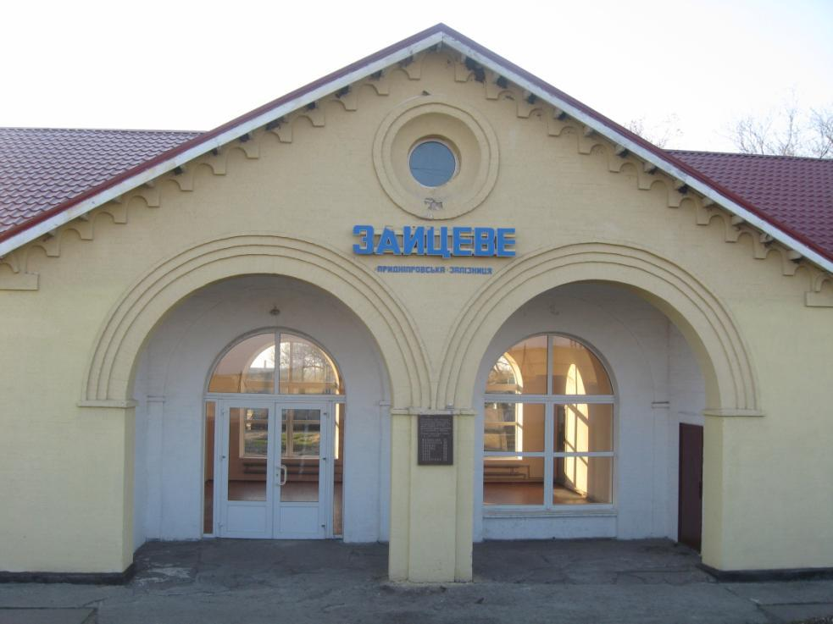
Угадайкино

Slide 8
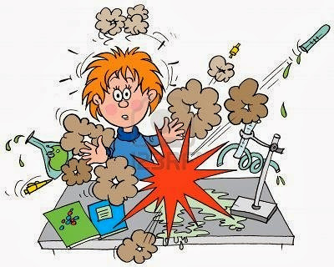
Химическая пауза

Slide 9
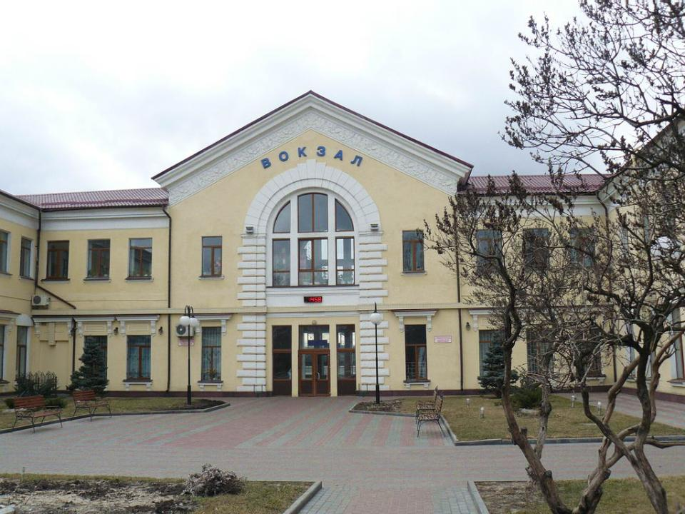
Простосложная

Slide 10
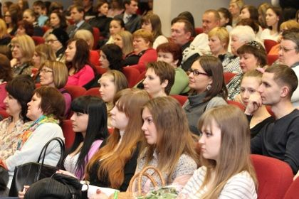
Игра
со
зрителем

Slide 11
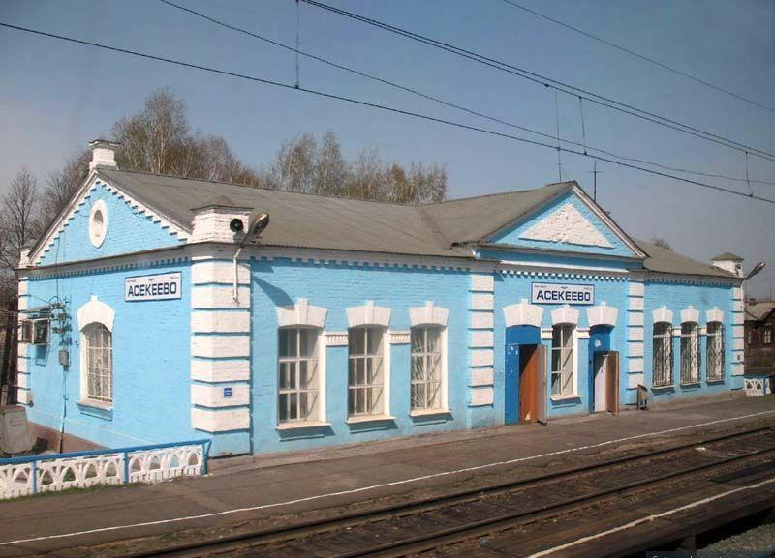
Домашняя

Slide 12
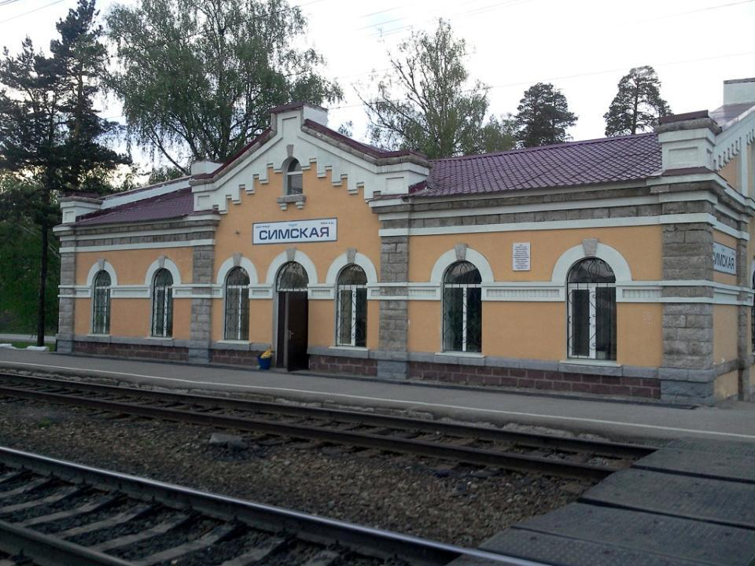
Знайкино

Slide 13
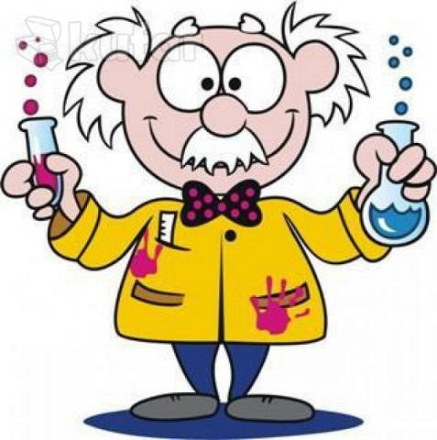
Химическая пауза

Slide 14
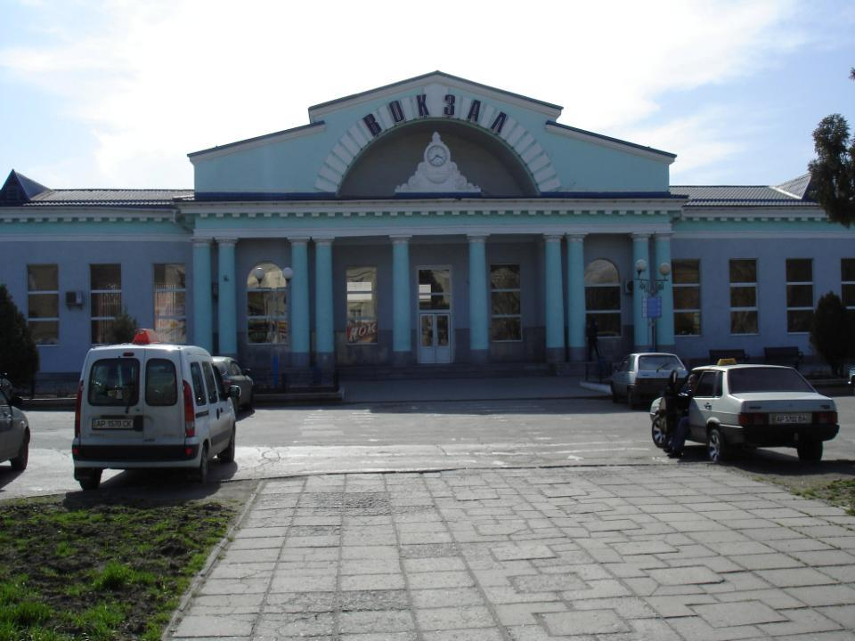
Ребусная

Slide 15
Химическая пауза

Slide 16
Ура!!!
ПОБЕДА!

